Slide 1
Презентация к уроку по музыкальной литературе «Музыкальная драма «Борис Годунов» – «энциклопедия» творческого стиля композитора М. П. Мусоргского»
Подготовила преподаватель
Зотова Лариса Анатольевна
Выполнили учащиеся 7 класса Аношкина А. и Дегтярева А.
МБУ ДО г.о. Самара «Детская школа искусств №23»

Slide 2
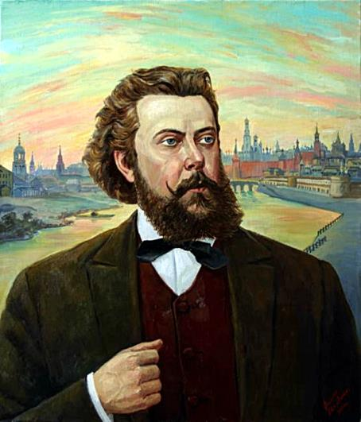


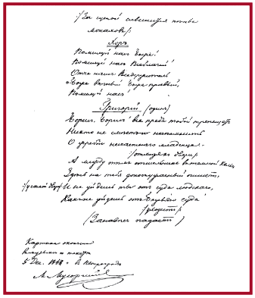

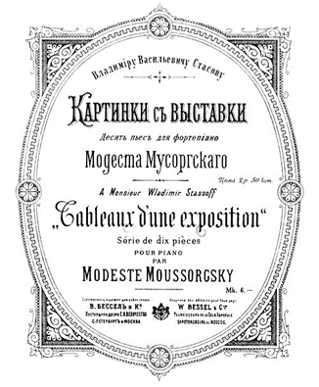
М. П. Мусоргский (1839 –1881) – русский композитор, член «Могучей кучки», музыкант новатор.
Характерные черты творчества:
Самобытность, оригинальность, народность музыки.
Правдивость, глубина воплощения индивидуальных образов и народных масс.
Своеобразие драматургии (использует методы показа трагического через комическое, обобщение через жанр, принципы контраста и повтора и др.)
Психологическая проницательность.
Яркость национального колорита.
Новизна музыкально – выразительных средств.
Произведения композитора не имеют себе равных в мировой оперной музыке.
Оперы «Борис Годунов» и «Хованщина» стали вершинами творчества композитора.
М. П. Мусоргский – основоположник нового направления в оперном искусстве – «народная музыкальная драма», реформатор оперного жанра.

Slide 3
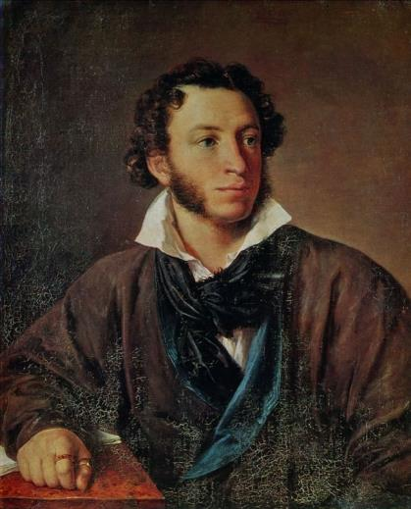
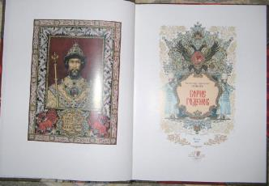

В основу сюжета трагедии А.С. Пушкина «Борис Годунов» (1825 г.) легли исторические события Смутного времени конца XVI - начала XVII века.
«Он обращается к прошлому, чтобы в нём найти объяснение настоящего и увидеть намёки на будущее»
В.Г. Белинский.
Такую же задачу ставил перед собой и М. П. Мусоргский в одноименной опере «Борис Годунов», написанной в 1869 году. «Прошедшее в настоящем - вот моя задача» (из письма к В. В. Стасову).
А. С. Пушкин

Slide 4
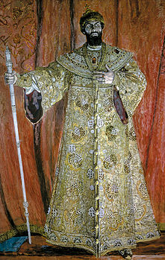
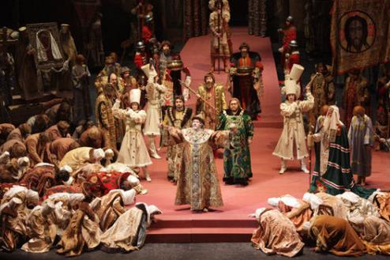
«Борис Годунов» состоит из последовательно развивающихся музыкальных сцен, составляющих единое драматическое действие.
Музыкальная драматургия оперы отражает сложность и многоплановость конфликта между народом и властью.
С потрясающ силой передана в музыке драма царя Бориса, раскрывается его трагический противоречивый образ.
Ему противопоставлен народ, представленный в опере как единой массой в народных хорах, так и отдельными личностями.
Каждый герой получает своеобразную и точную музыкальную характеристику.
Все образы по психологической глубине сопоставимы с героями Ф. Достоевского и Л. Толстого.
А. Я. Головин. Портрет Ф. И. Шаляпина в роли Бориса Годунова. 1912

Slide 5
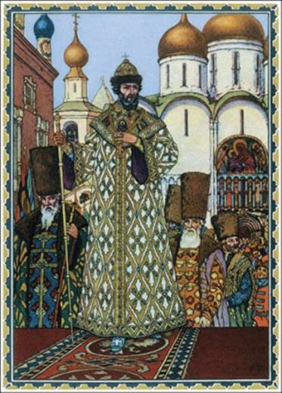
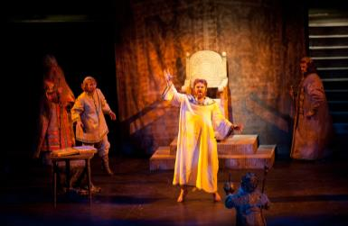
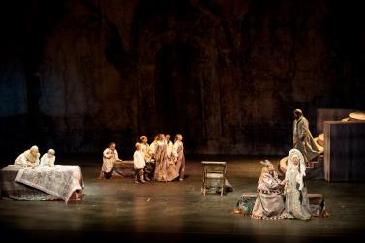
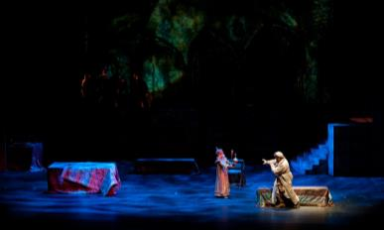
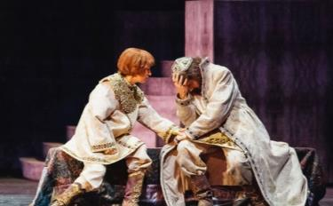
Иллюстрация к произведению
«Борис Годунов»
Борис «на людях» — царственная личность. Он неспешно и с достоинством произносит свои речи. В семье он нежный и любящий отец, мягко, искренне или настави­тельно беседующий с дочерью и с сыном. В то же время – это психически надломленный человек, страдающий от мук совести и, исполненный молитвенного раскаяния. Душевная драма царя Бориса передана в развитии.

Slide 6
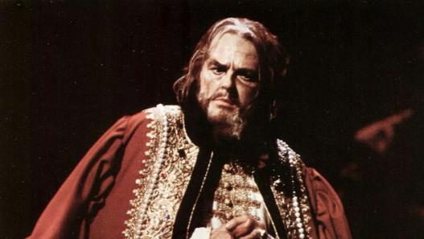
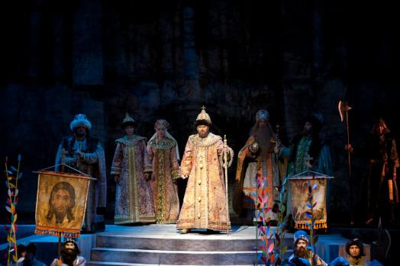
Мусоргский усиливает идею оди­ночества царя по сравнению с пушкинской трактовкой. Его Борис постоянно погружён в глубокие размышления.
Основа всей характеристики образа Бориса – декламация. Патетическая мелодия, отражающая взволнованную речь, выражает все многочисленные перемены настроения.
В то же время музыка Бориса наполнена распевными интонациями. Лирико – драматические мо­нологи передают душевное состояние героя и представляют переплетение речитатива с песенной мелодией.
В партии Бориса нет прямой связи с определенными жанрами народной песни. Национальный характер музыки проявляется через натурально-ладовые мелодические и гармонические обороты, через свободное вариантное развитие мелодии.
Речь Бориса все­гда предварена оркестровым вступлением, часто вокальная тема излагается в оркестре. Соотношение вокального и инструментального характерно для многих страниц партии Бориса.

Slide 7
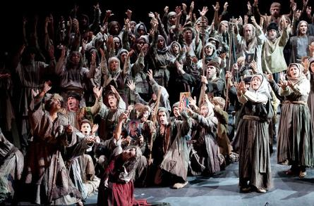
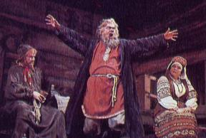
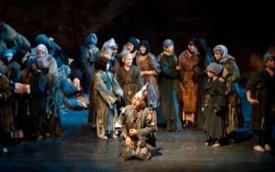
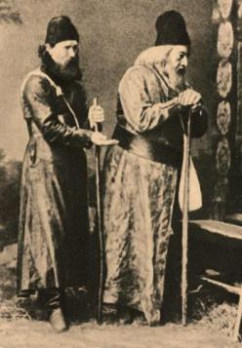
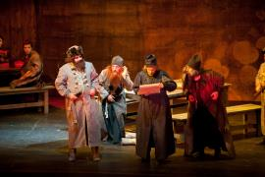
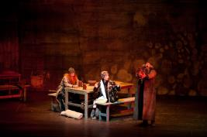
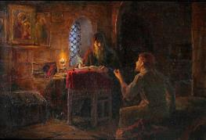
«Я разумею народ как великую личность, одушевлённую единой идеей»
М.П. Мусоргский.
Главным стержнем оперы являются народ­ные сцены. Наряду с обобщённой характеристикой народа композитор создал галерею отдельных персонажей, музыкальная речь которых в виде сольных номеров, реплик и хоровых диалогов, обогатила партитуру, наполнив ее яркими красками многообразной жизни.
Видевший в песне выражение души народной, композитор обращался к разнообразным песенным жанрам для создания характеров и музыкальной речи персонажей оперы.

Slide 8
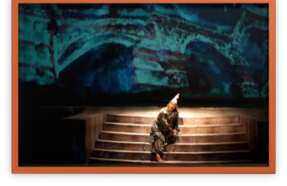
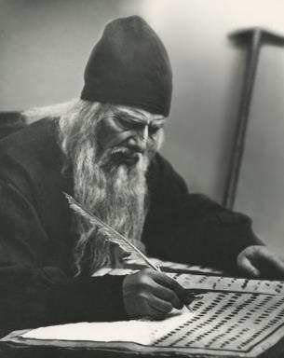
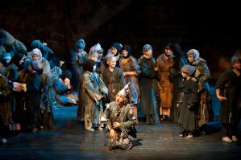
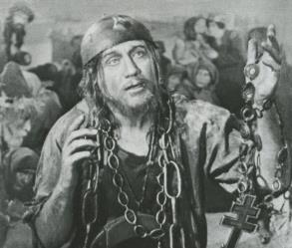
Представители народа Пимен и Юродивый от лица народа выносят приговор царю – преступнику.
«Нельзя молиться за царя Ирода», - Юродивый.
В образе Пимена обобщенно выражена идея народной мудрости.
Неторопливая и плавная, ритмически свободная речь старца написана в духе древних эпических сказаний.
Для этого композитор использовал натуральные лады (дорийский, лидийский), простые гармонии, пустые созвучия с пропущенными терцовыми тонами и аккордовую фактуру оркестрового сопровождения.
Образ Юродивого по выразительности и реалистической силе обрисовки принадлежит к лучшим созданиям Мусоргского.
Речитативы Юродивого декламационно - выразительны, светлы и бесхитростны.
В музыкальной речи слышны интонации плача и духовных стихов.
Борис, Борис! Всё пред тобой трепещет, Никто тебе не смеет и напомнить О жребии несчастного младенца,
А между тем отшельник в тёмной келье Здесь на тебя донос ужасный пишет:
И не уйдёшь ты от суда мирского, Как не уйдёшь от Божьего суда.
А.С. Пушкин

Slide 9
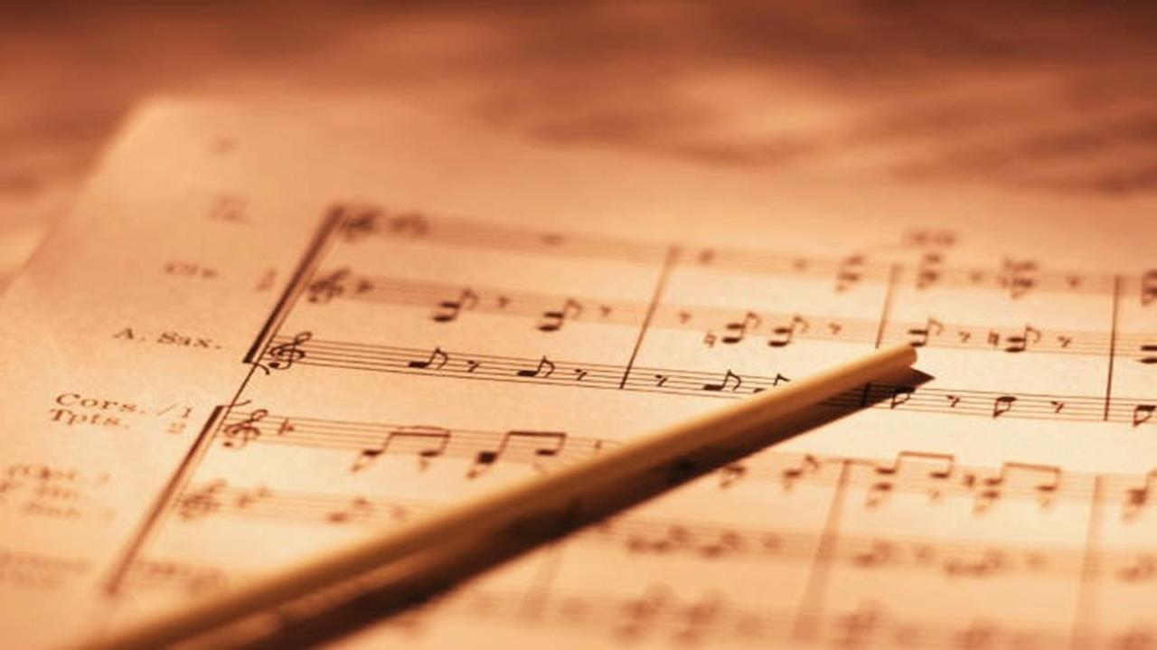
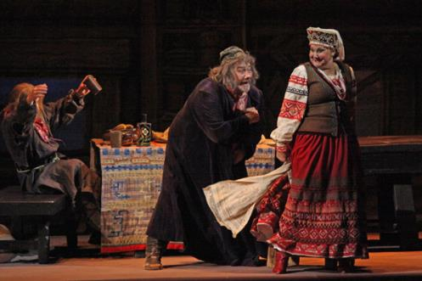
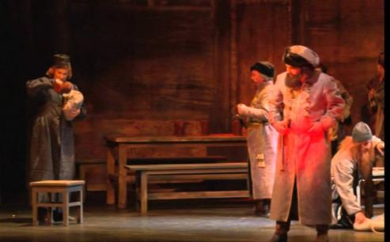
Сцена в корчме относится к жанрово- бытовым эпизодам. Композитор использует метод показа трагического через комическую форму.
Важнейшим средством музыкально-сценического развития и описания характерных героев является бытовой речитатив. Песни, характеризующие героев, написанные в куплетно-вариационной форме.
Разнообразные оттенки вокальной мелодии дополнены изобразительными штрихами оркестрового сопровождения. Например, упоминание о дымящейся бочке, о воплях татар в песне Варлаама – яркий пример оркестровых вариаций Мусоргского.
Песня Варлаама «Как во городе» - один из важнейших опорных моментов в музыкальной драматургии народных сцен оперы. В основе мелодии лежит плясовое начало. В каждом куплете в напев вводятся новые остроумные детали, иллюстрирующие содержание слова и характеризующие образность, красочность речи Варлаама. Она интонационно близка к теме хора «Расходилась, разгулялась» из Сцены под Кромами и выражает удаль и могучую стихийную силу.
Применяя метод обобщения через жанр, композитор добился правдивого изображения героев оперы.

Slide 10
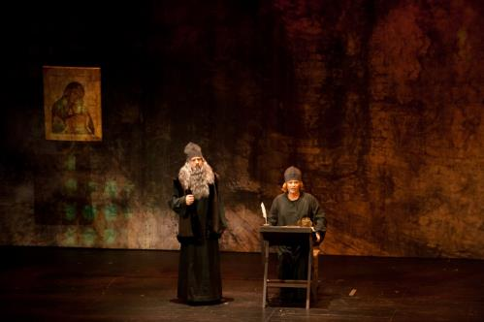
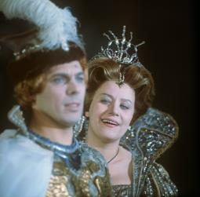
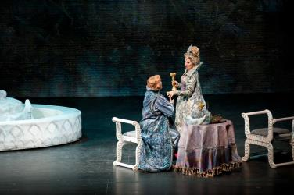
Мусоргский является создателем лейтмотивной системы в русской опере. Звучащие в оркестре, они пронизывают всю музыкальную ткань оперы и придают развитию внутренний симфонизм. Лейтмотивами наделены почти все персонажи – Борис, Пимен, царевич Дмитрий, Самозванец.
В развитии драмы этот образ имеет важное значение. Самозванец характеризуется лейтмотивом, представляющий собой вариант лейтмотива убитого царевича Дмитрия.
В зависимости от ситуации, лейтмотив приобретает различный характер: лирический (в сцене у фонтана), героический (в сцене въезда Самозванца Кромы. В сцене Бориса с Шуйским он способствует психологическому перелому в душе царя.
Кроме основного лейтмотива, Самозванец охарактеризован музыкой лирико-патетического характера (в разговоре с Мариной). В сцене в келье музыкальная речь коротка и отрывиста, наполнена хроматизмами, диссонансами в гармонии.
Написанный для второй ре­дакции оперы, «польский акт» расширяет музыкально-драматическое действие и вносит дополнительные смысловые линии в драматургию оперы.
Музыка, характеризующая поляков, основана на ритмах мазурки, по­лонеза, краковяка.

Slide 11
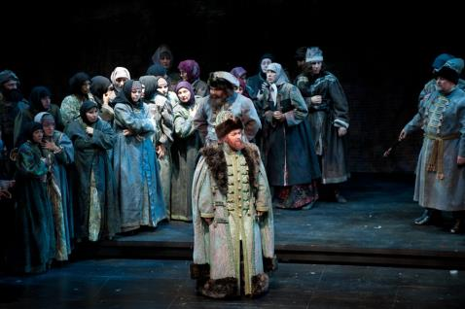
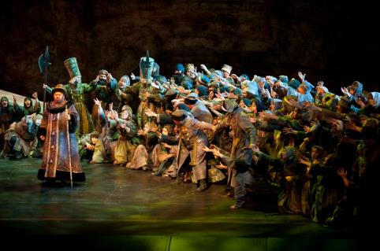
Образ народа дан в развитии (от покорного в Прологе до бунтующего в Сцене под Кромами) и охарактеризован песенными темами: плясовыми, молодецкими, протяжными, плачами и причитаниями.
Образ подавленного народа характеризуется интонациями плача-причета и протяжной песни, народ восставший – интонациями и ритмами плясовых и игровых песен. Сцена под Кромами – первая в русской опере сцена народного восстания.
Композитор использует подлинные народные песни «Слава» (Пролог) «То не сокол летит», «Заиграй, моя волынка» (средняя часть хора «Расходилась, разгулялась»), «Жил Сятослав девяносто лет» («Солнце луна померкнули» ) в Сцене под Кромами.
В стиле плачей и причитаний написаны хоры «На кого ты нас покидаешь» (Пролог) и «Кормилец-батюшка» (Сцена у собора Василия Блаженного). Как подражание духовным песнопениям звучит хор калик перехожих «Слава тебе творцу всевышнему». Русская удаль песен-вольниц слышна в хоре «Расходилась, разгулялась».
Хор у Мусоргского становится важнейшим элементом оперы. Используя разнообразные формы хоровой музыки – от отдельных реплик и хорового речитатива, до грандиозных развернутых сцен, Мусоргский создал могучий образ русского народа.
«

Slide 12
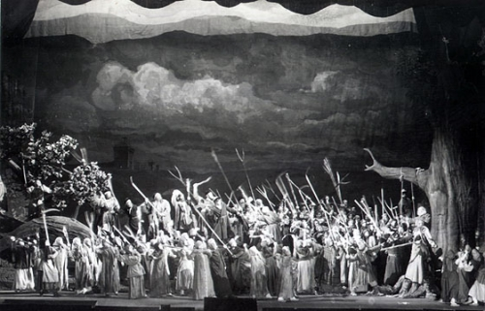
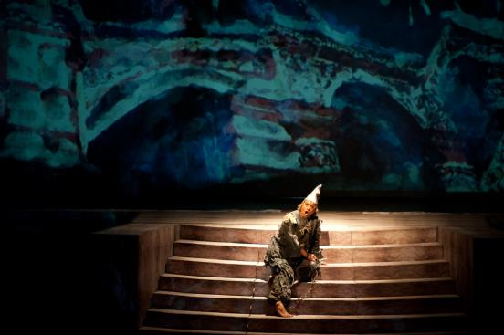
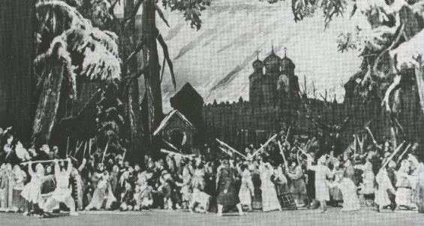
Мусоргский был глубоко убеждён, что художник неразрывно связан с жизнью народа. Именно народ для Мусоргского – основной объект искусства. В народе он видит основную движущую силу истории.
Завершается опера скорбными словами Юродивого: «Лейтесь, лейтесь, слёзы горькие», в которых сосредоточена глав­ная мысль этой драмы: трагическая судьба Руси в неизбежных столкновениях народа с властью.
Подчеркнув трагическую сторону стихийного народного восстания, композитор как бы предсказал грядущие беды и страдания народа. В этом сказалась большая мудрость Мусоргского и его верное художественное чутье.

Slide 13
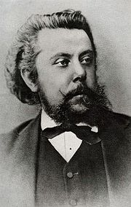
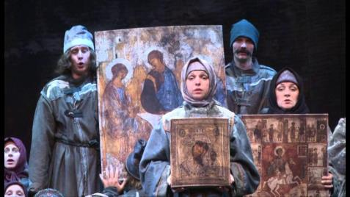


Опера «Борис Годунов» - лучшее произведение Мусоргского, своего рода «энциклопедия» творческого стиля композитора.
Музыка Мусоргского не является средством для выражения красоты. Раздвинув границы музыкального искусства, композитор приблизил музыку к жизни.
«Изображение народа является тут в таких формах правды и реальности, каких никто еще до него не пробовал» - так отозвался о детище Мусоргского В. Стасов.
Создание народной музыкальной драмы стало важнейшим этапом как в творчестве автора, так и в общем развитии русской оперы второй половины XIX века.

Slide 14
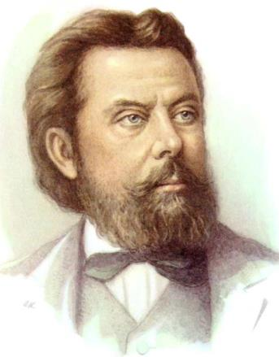
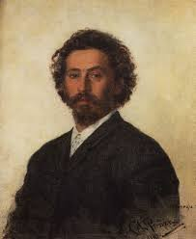
Модест Петрович Мусоргский — один из самых дерзновенных новаторов XIX столетия, гениальный композитор, далеко опередивший свое время и оказавший огромное влияние на развитие русского и европейского музыкального искусства.
«Он жил в эпоху высочайшего духовного подъема, глубоких социальных сдвигов; это было время, когда русская общественная жизнь активно способствовала пробуждению у художников национального самосознания, когда одно за другим появлялись произведения, от которых веяло свежестью, новизной и, главное, поразительной реальной правдой и поэзией настоящей русской жизни». (И. Репин)

Slide 15
Источники:
Литература:
Хубов Г. Мусоргский. М., 1969
Беляев В.М. Мусоргский, Скрябин, Стравинский (сборник статей), Музыка, 1972
Можейко Л.М. История русской музыки, ГрГУ, Гродно, 2012
Ссылки на интернет ресурсы:
http://www.meta-music.ru/listening/boris-godunov
http://music-fantasy.ru/materials/modest-petrovich-musorgskiy-dusha-russkoy-muzyki
http://az.lib.ru/m/musorgskij_m_p/
http://www.classic-musik.com/opera/51-opery-m-musorgskogo

